Slide 1
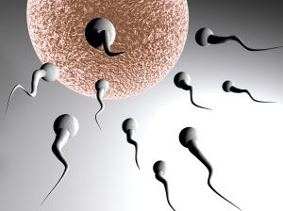
מערכת רביה

Slide 2
סוגי רבייה בבעלי חיים
מטרת הרבייה בכל היצורים החיים והצמחים היא :
להעמיד צאצא פורה- הרבייה חיונית להמשך קיום המין.
כל ייצור המתקבל ברבייה מינית הוא בעל הרכב גנטי ייחודי לו.

Slide 3
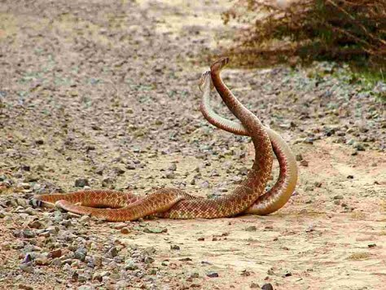
סוגי רבייה בבעלי חיים
רבייה מינית: מפגש בין תא זרע לביצית ויצירת צאצא בעל מטען גנטי משני ההורים. (יונקים, עופות)

Slide 4
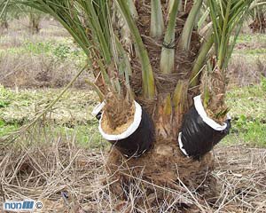
סוגי רבייה בבעלי חיים
רבייה אל מינית: מצב בו יצור יוצר העתק של עצמו הזהה לו מבחינה גנטית מבלי מעורבות יצור אחר. (בעיקר צמחים)

Slide 5
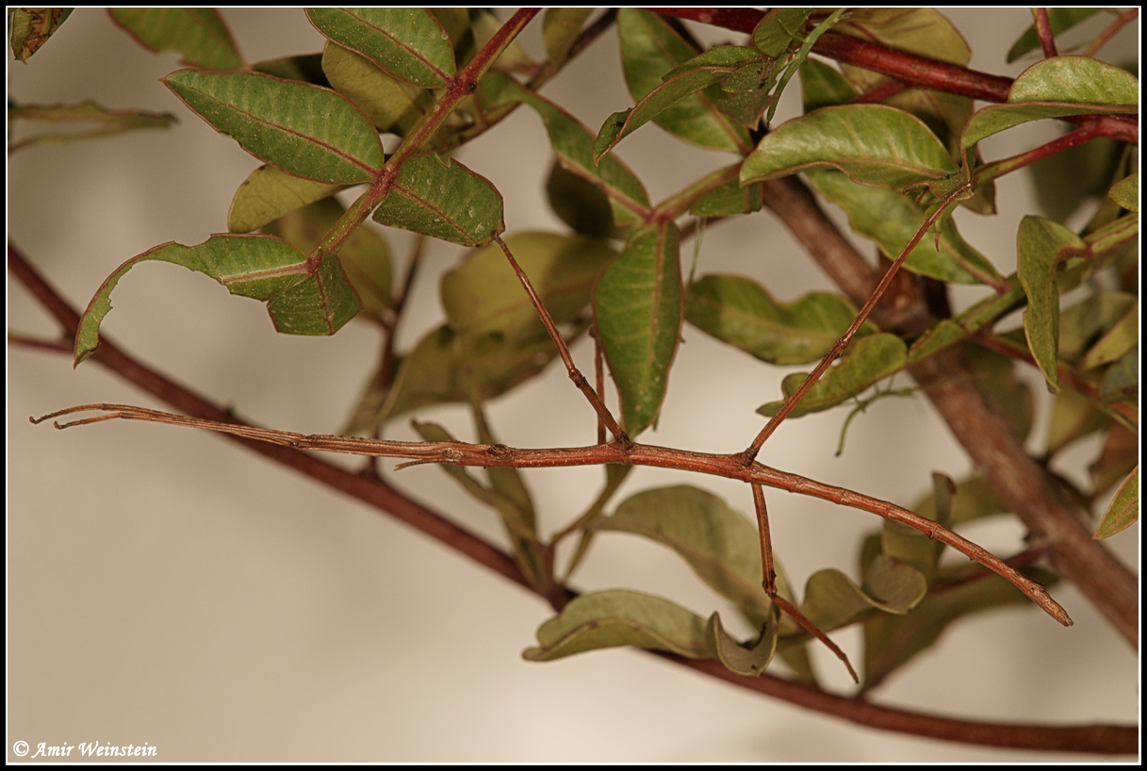
סוגי רבייה בבעלי חיים
רביית בתולין: רביה ללא הפריה בין זכר לנקבה. התפתחות של ביצית לא מופרית. (חסרי חוליות- כנימות, דבורים)

Slide 6
האיבר | תפקיד | עופות | יונקים
אשכים | בהם נוצרים תאי הזרע והורמון המין הזכרי הטסטוסטרון | מצויים בתוך חלל הבטן | בשק האשכים מחוץ לחלל הבטן
צינור מוביל זרע | הובלת תאי זרע | מוביל זרע ומתחבר לביב, מאכסן תאי זרע | מוביל זרע מהאשך אל צינור השתן
בלוטות מין משניות | שלוש בלוטות שהעיקרית בהן היא בלוטת הערמונית, האחראית על ייצור ואחסון נוזל הזרע. | אין | מייצרות ומאחסנות את נוזל הזרע
נוזל זרע | נוזל חלבי שמזין את תאי הזרע | מאחר ואין בלוטות מין משניות נוזל הזרע צלול | נוזל חלבי (בצבע לבן) שמזין את תאי הזרע
איבר ההזדווגות | דרכו מועברים תאי הזרע. | בנוי משני קפלים בשרניים הנשלפים מחוץ לביב בשעת ההזדווגות והיוצרים תעלה בה זורמת הזירמה | פין מלא חללים המזדקף בשעת ההזדווגות. אצל כלבים- מכיל עצם.
מקום אגירת תאי הזרע |  | בצינור מוביל הזרע | באשכים

Slide 7
איבר | תפקיד | תרנגולות | נקבות יונקים
מקום ההפריה |  | בצינור ההטלה.סמוך לשחלה, במשפך | בחצוצרות (צינור מוביל ביצית)
שחלה | בהן נוצרו תאי הביצית (גדולה יותר מתא זרע), ושם מאוחסנות. שם מיוצרים הורמוני מין כגון אסטרוגן ופרוגסטרון. | רק השחלה הימנית מפותחת. מייצרת את הביציות המתפתחות לחלמוני ביצה. | זוג שחלות המאחסנות את תאי הביצית.
חצוצרות (צינור מוביל ביצית) | צינור המוביל את הביצית מהשחלה אל הרחם. בו בד"כ מתרחשת הפריה. | אין, במקומן מצוי צינור ההטלה | זוג חצוצרות המובילות ביציות מהשחלות אל הרחם
רחם | חלול ושרירי. קולט את הביצית המופרית. בו מתפתח העובר ומקבל חומרי המזון מאמו דרך חבל הטבור. | חלק מצינור ההטלה בו נוצרת קליפת הביצה | קולט את הביצית המופרית, בו מתפתח העובר
צוואר הרחם | שרירי, סגור עד ללידה עצמה | אין, במקומו מצוי צינור ההטלה | בקצהו נמצא פתח המין
פתח המין (בושת) |  | אין, במקומו פתח צינור ההטלה | קיים
השופכה |  | ביב | פתח השתן
דגדגן |  | אין | האזור האחראי על הגירוי המיני
צינור ההטלה |  | הימני מפותח, השמאלי מנוון. מקשר בין השחלה לסביבה החיצונית. בו נוצרת הביצה. | אין
יכולת לשמור תאי זרע פוריים |  | צינור ההטלה בחלק מסוגל לאחסן תאי זרע בעלי יכולת הפריה | אין

Slide 8
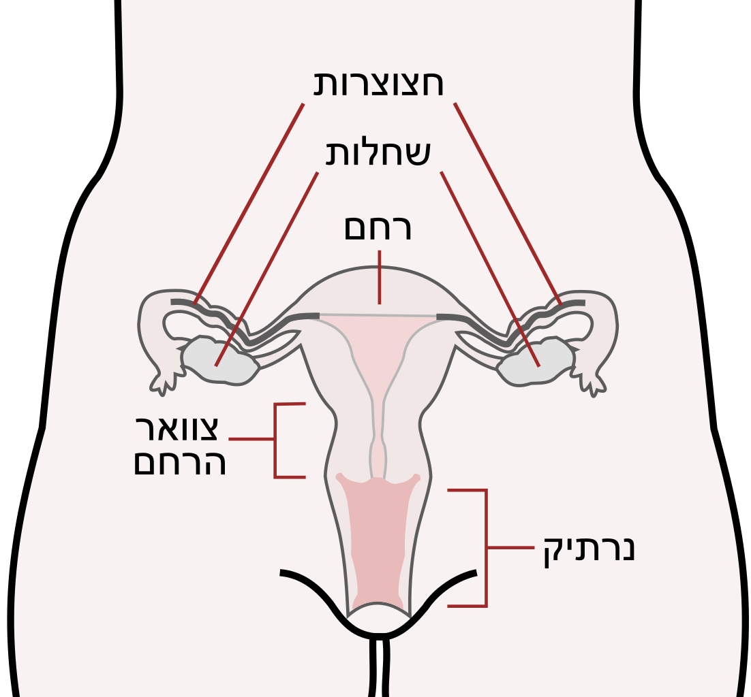
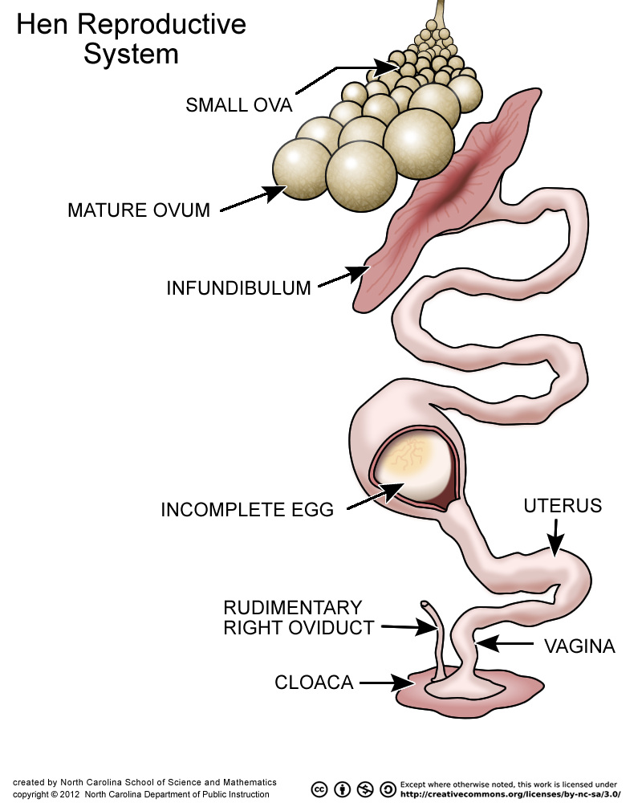

Slide 9
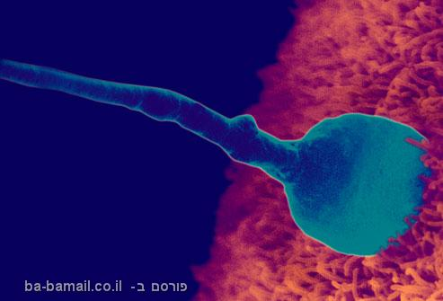
תהליך ההפריה
תאי זרע מגיעים לביצית– רק אחד חודר אליה.
היווצרות קרום המונע כניסת תאי זרע נוספים (לתוך הביצית חודר רק הגרעין, הזנב נושר ומתנוון).
הזרע בתוך הביצית מתחיל לתפוח ולנדוד לעבר גרעין הביצית והם נפגשים.
קרומי הגרעינים נמסים/מתאחים ושניהם מתמזגים לגרעין אחד הנקרא זיגוטה (תא ביצית מופרה).
הזיגוטה מתחילה להתחלק ונוצרים תאי גוף.
ביצית מבשילה בתוך זקיק בשחלה – כאשר היא מוכנה היא מתנתקת ועוברת לחצוצרה

Slide 10
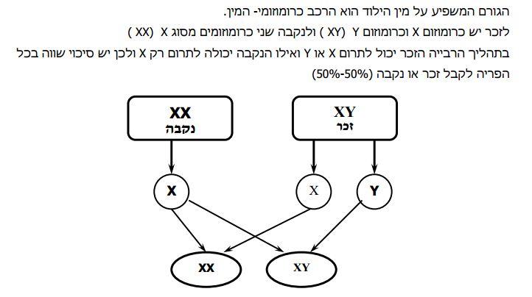
קביעת המין (הזוויג)

Slide 11
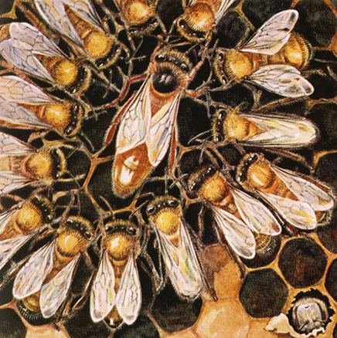
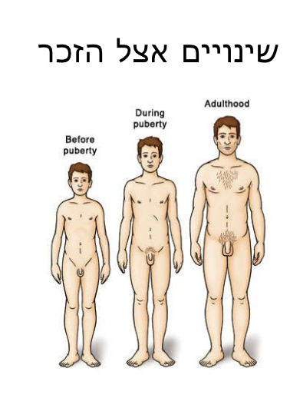
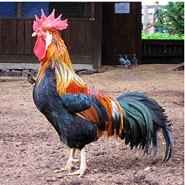
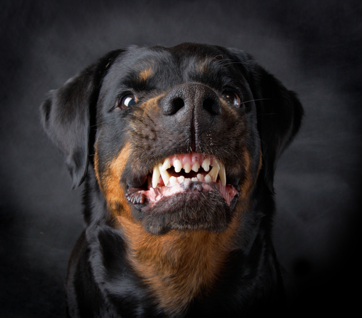
בגרות מינית
סימני מין ראשוניים: קביעת מין העובר עם ההפריה, מערכת רבייה של זכר או נקבה.
סימני מין משניים: בגיל ההתבגרות המינית מתפתחים סימנים אופייניים לזכר ולנקבה בהשפעת ההורמון אסטרוגן בנקבות והורמון הטסטוסטרון זכרים.
דוגמאות:
אדם – התרחבות אזור הכתפיים, קול עמוק (זכרים), התפתחות שדיים, התעגלות אזור המותניים (אישה).
התנהגות בע"ח – התנהגות תוקפנית, טריטוריאליות, שוטטות.
תרנגולות – כרבולת גדולה יותר בתרנגול ואצבע נוספת בחלק האחורי של הרגל לקרבות.
דבורים – המלכה גדולה יותר וחסרת עוקץ (העוקץ מתנוון לאחר ההפריה).
יונקים – שקי האשכים זכרים, התפתחות העטינים/שדיים ומחזור הייחום בנקבות.

Slide 12
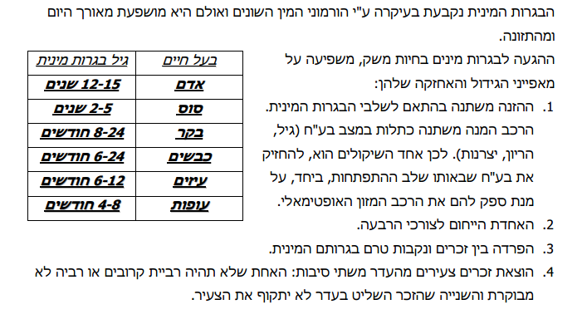
בגרות מינית

Slide 13
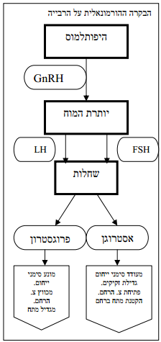
הורמונים במערכת הרבייה של חיות משק
כל תהליך הרבייה מווסת ומנוהל על ידי מערכת בקרה של הורמוני הרבייה.
הורמון מיוצר בבלוטה ומשוחרר למחזור הדם.
הבקרה על הפרשת ההורמונים בגוף נעשית ע"י ההיפותלמוס.
הורמוני הרבייה העיקריים הם:
FSH LH: נקראים גם גונדוטרופינים – מעוררים את בלוטות המין ברחם ובאשכים.
הורמוני הרבייה המשניים הם:
נקבות: אסטרוגן, פרוגסטרון (הפרשה מחזורית)
זכרים: טסטוסטרון (הפרשה קבועה)

Slide 14
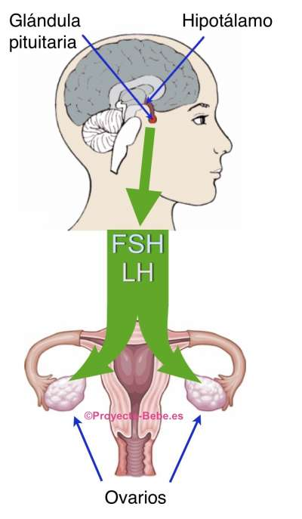
הורמונים המופרשים מהמוח
- FSH הורמון הנוצר ומופרש מבלוטת יותרת המוח (ההיפופזה) אל בלוטות המין.
השפעות:
נקבות – התפתחות הזקיק והבשלת הביצית.
מעודד הפרשת אסטרוגן.
זכרים – יצירת תאי הזרע והפרשת טסטוסטרון מתאים באשכים בגיל הבגרות המינית.

Slide 15
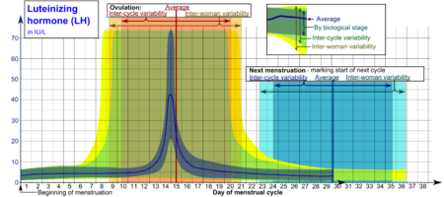
הורמונים המופרשים מהמוח
LH – הורמון הנוצר ומופרש מבלוטת יותרת המוח (ההיפופיזה) אל בלוטות המין.
השפעות:
נקבות – גורם לבקיעת הזקיק ולביוץ. מעודד הפרשת פרוגסטרון מהגופיף הצהוב במשך כל תקופת ההיריון.

Slide 16
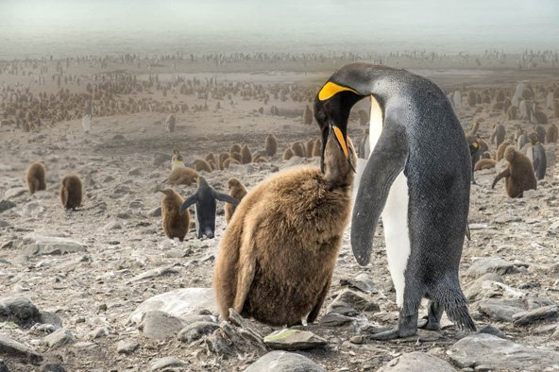
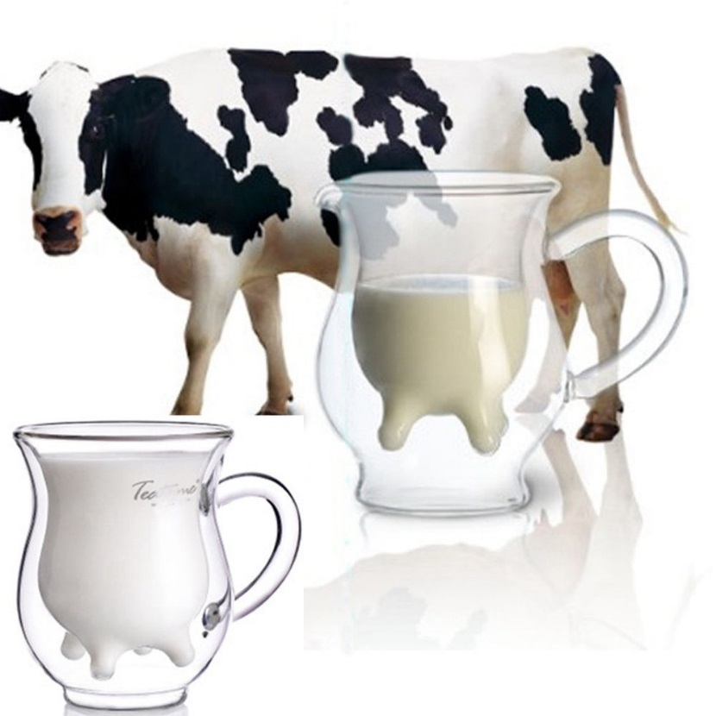
הורמונים המופרשים מהמוח
פרולקטין – הורמון רבייה הנוצר ומופרש מההיפופזה של יונקים ועופות.
השפעות:
יונקים – משפיע על הפרשת החלב.
עופות – מעורר את יצר הדגירה והאכלת הגוזלים

Slide 17
הורמונים המופרשים מבלוטות המין
זכרים
טסטוסטרון – הורמון הרבייה הזכרי, מיוצר באשך, אחראי להתפתחות מערכת הרבייה הזכרית, להפעלתה ולהופעת סימני מין משניים כגון: שיעור, התנהגות תוקפנית, שיעור (שערות), מסת שריר.

Slide 18
הורמונים המופרשים מבלוטות המין
נקבות
אסטרוגן (מעודד ייחום) – מיוצר על ידי הביצית המבשילה בשחלה, מעודד סימני ייחום, מעודד גדילת זקיקים, גורם לפתיחת צוואר הרחם כדי לאפשר הזדווגות, הקטנת המתח ברחם.
פרוגסטרון (מונע ייחום ומעודד הריון) – הורמון הנוצר ומופרש על ידי הגופיף הצהוב בשחלה ובשלבי הריון מתקדמים גם על ידי הרחם.
אחראי לקיום מצב מתאים לקליטת העובר ברחם והתפתחותו, שומר על ההיריון, מונע ייחום.

Slide 19
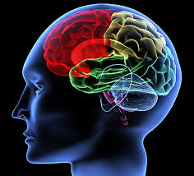
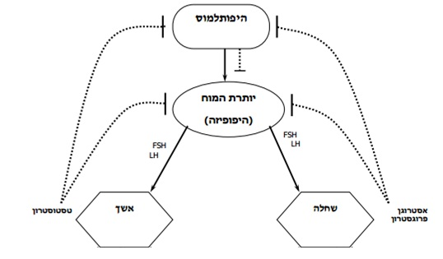
הורמונים במערכת הרבייה של חיות משק
איזה הורמון מפריש ההיפותלמוס שמשפיע על יותרת המוח?
מהי ההיפופיזה? בלוטה או הורמון?
איזה הורמון מעודד ביוץ?
איזה הורמון מעודד הריון?
איזה הורמון מביא לעליית מסת שריר ושיעור (שערות)?
אילו הורמונים משפיעים על בלוטות המין באשכים ובשחלות ונקראים גם גונדוטרופינים?

Slide 20
בקרת תהליכי הרבייה – היזון חיובי והיזון שלילי
היזון חיובי: כאשר ההורמונים המשניים (אסטרוגן, פרוגסטרון, טסטוסטרון) מופרשים מבלוטות המין.
היזון שלילי: כאשר הרמה של ההורמונים המשניים בדם עולה, הם מעכבים את הפרשת ההורמונים מיותרת המוח.
תופעה של היזון חוזר על ה- GnRH מושפעת מגורמי: אורך היום, טמפרטורת הסביבה, הזנה, מצב בריאותי, הימצאות פרטים מיוחמים, הימצאות זכרים, כמות הורמוני האסטרוגן והפרוגסטרון בגוף.

Slide 21
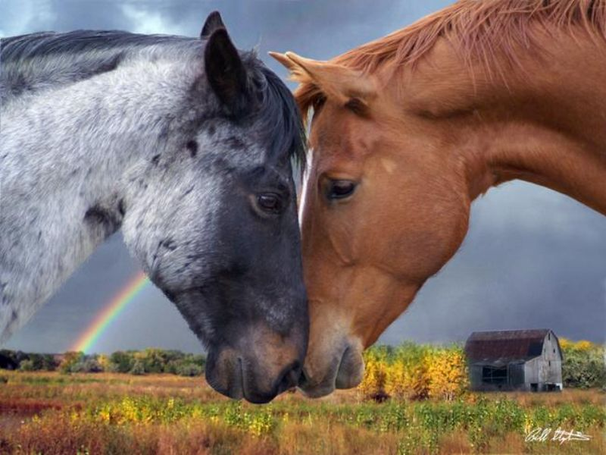
פרמטרים | היזון חוזר חיובי | היזון חוזר שלילי
אורך היום | ארוך | קצר
טמפרטורת הסביבה | גבוהות | נמוכות
הזנה | טובה | לקויה
מצב בריאותי/פיסי | טוב | רזון או כאב
נוכחות זכר | יש זכר | אין זכר
נוכחות נקבות מיוחמות | יש נקבות בייחום | אין נקבות בייחום
פעילות הורמונאלית | רמת אסטרוגן גבוהה | רמת פרוגסטרון גבוהה

Slide 22
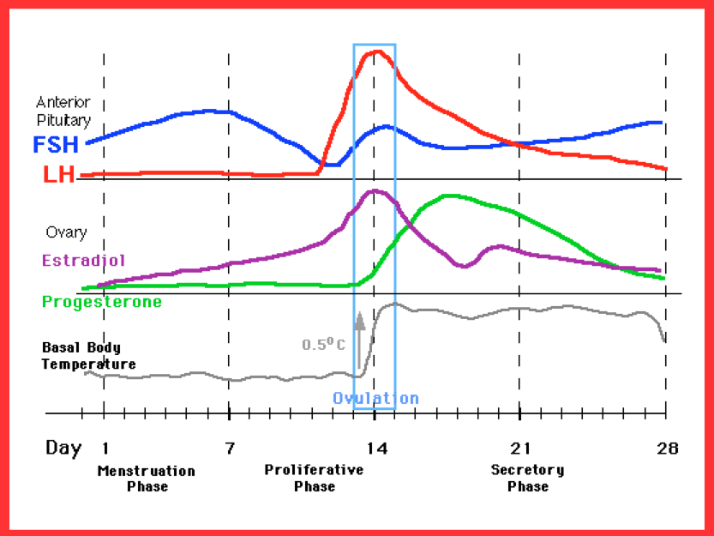

Slide 23
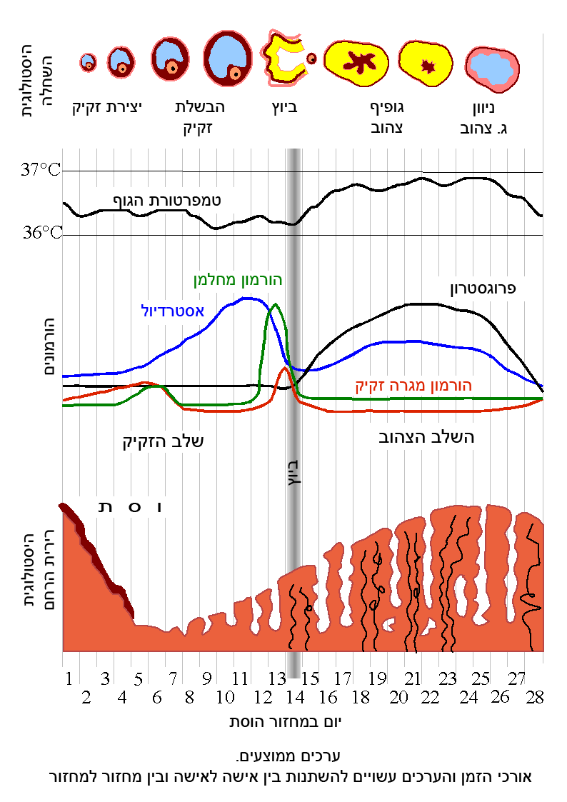
מקרא:
הורמון מחלמן = LH
הורמון מגרה זקיק = FSH
אסטדיול = אסטרוגן
פרוגסטרון

Slide 24
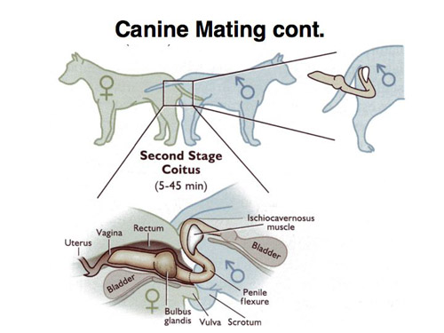
מערכת רביה כלבים

Slide 25
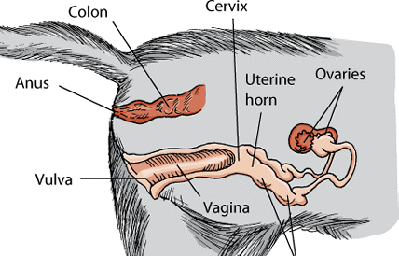
מערכת רביה נקבית
שחלות
חצוצרות
רחם
צוואר רחם
נרתיק

Slide 26
בגרות מינית ושלבי מחזור מיני
בגרות מינית- הגיל בו יש ביוץ וייחום גלוי. בגיל ½ שנה עד שנה.
בשלות מינית- הגיל בו הכלבה יכולה להכנס להריון ללא פגיעה. ½ 1 -1/2 2 שנים.
מחזור מיני- הזמן בין ייחום לייחום הבא. לכלבה שני ייחומים בשנה בהפרש של כ7 חודשים.
ייחום- תקופה בה הנקבה מבייצת מושכת זכרים ויכולה להכנס להריון. נמשכת כ3 שבועות

Slide 27
שלבי המחזור המיני
 | שלב | תיאור | הורמונים פעילים | משך זמן
1 | פרואסטרוס (לפני ביוץ) | בשלב זה יש דימום מהבושת, התנפחות שפתי הבושת, חוסר תאבון, צמא, משיכת הזכר אך התנהגות אגרסיבית כלפיו, יצר שוטטות. | רמות שיא של האסטרוגן וה-LH. | כ-9 ימים
2 | אסטרוס (ביוץ) | הכלבה מקבלת את הזכר. נפיחות הבושת יורדת בהדרגה, ההפרשה הדמית נפסקת, ישנה קבלה אקטיבית של הזכר. | אסטרוגן והפרוגסטרון. | כ-10 ימים
3 | מטאסטרוס | חופף לשלב הסופי של השלב הקודם, וכולל את ההתפתחות הראשונית של הגוף הצהוב. חסר חשיבות קלינית. | רמות האסטרוגן בירידה ורמות הפרוגסטרון בעליה.
4 | דיאסטרוס (לאחר יחום) | נמשך או חופף להריון, במידה והתפתח. | פרוגסטרון. | כ-65 ימים
5 | אנאסטרוס | קיימת חוסר פעילות שחלית. |  | כ-120 יום

Slide 28
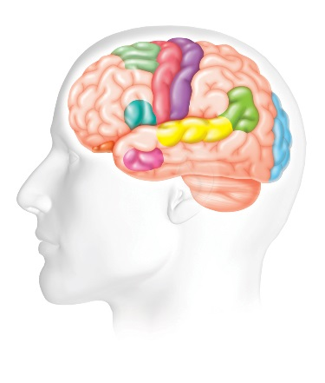
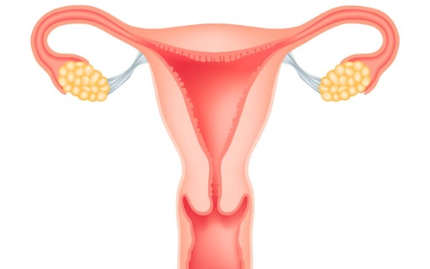
הורמונים נקביים
FSH – מיוצר על-ידי בלוטת יותרת המוח (היפופיזה) הורמון הגורם להבשלת ביצית בשחלה ומעודד הפרשת הורמון אסטרוגן.
LH – מיוצר על-ידי בלוטת יותרת המוח (היפופיזה) גורם ליציאת ביצית בשלה מהשחלה לרחם.
אסטרוגן- מיצור על-ידי הביצית המבשילה בשחלה, מעודד סימני ייחום, מעודד גדילת זקיקים, גורם לפתיחת צוואר הרחם כדי לאפשר הזדווגות.
פרוגסטרון- מיוצר על-ידי הגופיף הצהוב, תפקידו להגמיש את שרירי הרחם לקראת היריון, לעודד יצירת נימי דם ברחם. שומר על ההיריון.

Slide 29
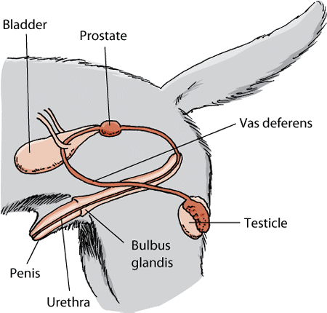
מערכת רביה כלב
אשכים (בלוטות מין ראשוניות)
צינור מוביל זרע (ואס דפרנס)
בלוטות מין משניות (ערומונית וקאופר)
פין

Slide 30
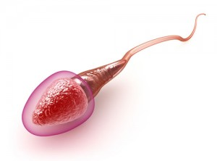
מבנה תא הזרע
ראש
אקרוזום
צוואר
שוטון

Slide 31
בלוטות מין זכריות
אשכים- בלוטות מין ראשוניות שתפקידן יצור תאי המין (זרע)
מצויים מחוץ לגוף, כיוון שייצור תאי הזרע, דורש טמפרטורה הנמוכה בכ- 4-5 מעלות מטמפרטורת הגוף. קירור שק האשכים מתבצע במספר דרכים:
מיקום שק האשכים מחוץ לגוף.
ריבוי בלוטות זעה והיעדר שער.
קיומו של שריר המרחיק ומקרב את האשכים לגוף ע"פ צורך.
רשת כלי דם בעלת זרימה איטית יותר המאפשרת קירור של הדם.
כל מצב שגורם לעלייה בחום הגוף יגרום לפגיעה בפוריות (למשל: מחלות, חיסונים, קדחות וכדומה).
אשך תמיר- אשך שלא ירד לשק האשכים. הוא קטן ולא יצרני. מעלה את הסבירות לגידול סרטני באשך, ולכך מומלץ לסרס במקרה כזה. מומלץ לא להרביע כלב בעל פגם זה.

Slide 32
בלוטות מין משניות
בלוטת הערמונית (פרוסטטה) – מפרישה את נוזל הזרע
בלוטת קאופר- מפרישה פירומונים שמהווים את מקור הריח הזכרי
בגרות מינית- מתחיל ייצור הזרע. בגילאי ½ שנה עד שנה.
הכלב פורה לאורך כל השנה
בעיות בהזנה יכולות לגרות לפגיעה בבלטות המין ומכאן לפגיעה בפוריות.

Slide 33
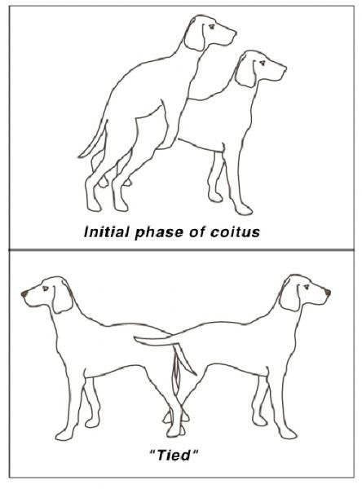
תהליך הפריה
בדיקת ייחום ניתן לעשות אצל ויטרינר להגברת הסיכויים.
הרבעה פעם ביומים (כלבים חופשיים יזדווגו פעמיים ביום).
כדאי לעשות הכרות בין הכלבים לפני ההרבעה (ייחום)
מומלץ להרביע בטריטוריה של הזכר.
נקבה מוכנה תסיט את זנבה הצידה.
בזמן ההזדווגות הפין של הזכר מתנפח וננעל בנרתיק הנקבה.
במידה ויש צורך לעזור, יש להחזיק את ראש הנקבה (שלא תנשך את הזכר) ולעזור לזכר בהכנסת הפין.
אין להפריד כלבים מזדווגים.
משך ההזדווגות כ20 דקות

Slide 34
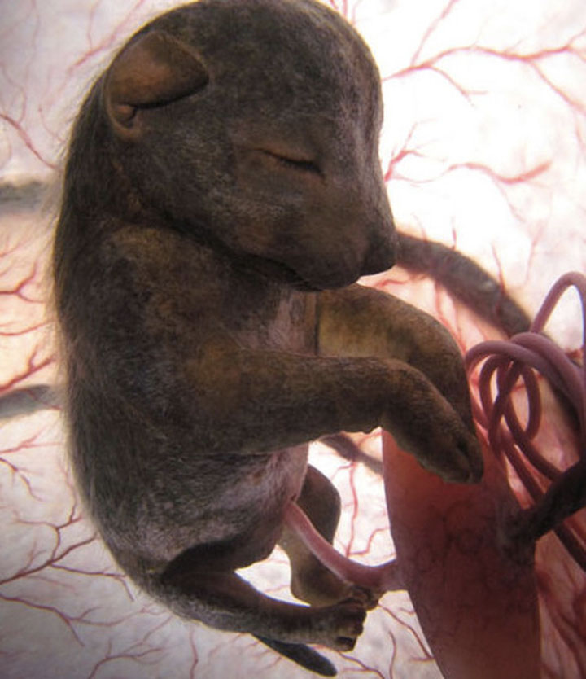
הריון
כ63 ימים משך הריון מהביוץ (יכול להמשך 56-70 ימים).
8-10 ימים הביציות יורדות לרחם.
18 יום מתבצע הקינון.
מספר הוולדות בשגר 1-14.

Slide 35
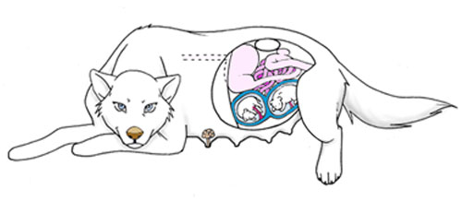
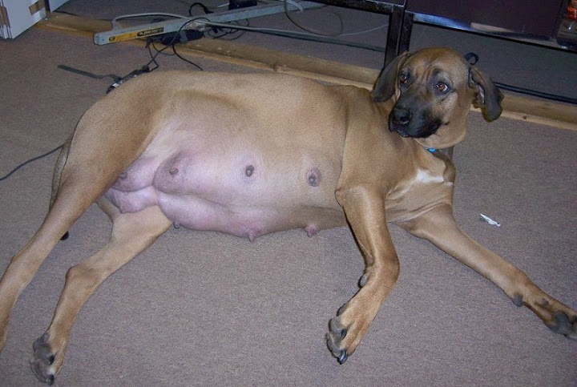
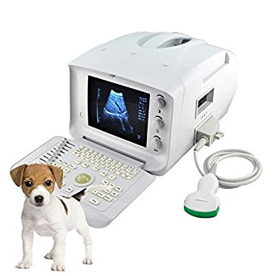
אבחון הריון
מישוש
רנטגן
אולטראסאונד
פטמות
הפרשות
שינויי התנהגות

Slide 36
סימנים מקדימים להמלטה
הפרשה ירוקה (24-48 שעות לפני ההמלטה)
הפסקת אכילה (כ24 שעות לפני ההמלטה)
התרחבות צוואר הרחם.
חום הגוף יורד ל36 מעולות.
התפתחות עטיני חלב.
חוסר שקט.
ירידת מי שפיר וצירים דחופים.
הכלבה תשכב על הצד.

Slide 37
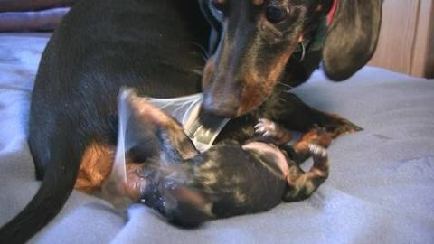
שלבי המלטה
הכנה להמלטה
לחיצות- כשעתיים מעבר לשלוש שעות יש לקרוא לוטרינר (לאחר 6 הגור ימות)
יציאת הגורים- הגורים יוצאים עטופים בקרום האם מלקקת אותם כדי לעודד נשימה, קורעת את חבל הטבור ואוכלת את השילה. (הגור הבא יצא כשעתיים אחרי קודמו)
סיום המלטה- הכלבה תחזור להיות רגועה, תאפשר לגורים לינוק, חום גופה יחזור לחום תקין.
לאחר ההמלטה חשוב לקחת את הכלבה לבדיקה אצל ויטרינר.

Slide 38
עזרה בהמלטה
האם לא מסירה את השליה- קריעת הקרום והסרתו ניקוי אזור הפנים ועיסוי הגוף בעזרת מגבת נקיה לעידוד הנשימה.
אם חבל הטבור לא נקרע- יש לקשור כ1/2 ס"מ מהגור ולגזור את הטבור. כדאי לחטאות את האזור ביוד פולידין.
הגור תקוע בתעלת ההמלטה- קודם כל להתקשר לוטרינר לקבל הדרכה טלפונית. ניתן לאחוז את הגור במגבת בכוח מתון ואחיד עד שיצא. אם הוא חי לחזור על השלב שלעיל.

Slide 39

מתי כדי לקרוא לווטרינר ?
גור תקוע בנרתיק
מעל 30 דקות של כיווצים חזקים ורצופים (צירים) ללא יציאת גור.
מעל שעתיים של כיווצים חזקים לסירוגין, ללא יציאת גור.
מעל 4-6 שעות בין יציאת הגור האחרון (בהנחה שההמלטה לא הסתיימה).
הפרשה ירוקה שחורה מהנרתיק שלאחריה אין יציאת גור תוך כ4 שעות.
הריון מעל 65 יום מההזדווגות.

Slide 40
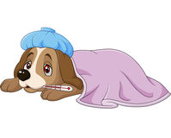
מחלות לאחר המלטה
צניחת רחם- הרחם יוצא החוצה דרך הנרתיק.
יש לוודא שהכלבה לא תאכל את הרחם ולהגיע מייד לוטרינר.
עצירת שליה- שליה נשארת תקוע ברחם.
הכלבה ממשיכה ללחוץ 24 שעות לאחר יציאת הגור האחרון.
דלקת רחם-
מתחילה כ16-48 שעות לאחר ההמלטה. הסימנים: חום, הקאות, שילשולים, דיכאון והתייבשות, ריח של ריקבון.
קדחת חלב (היפוקליצמיה)- מחסור של סידן בשל העברתו לחלב.
סימנים: נשימה מהירה ושטוחה, חום גבוה ופחד, הכלבה רועדת מפרכסת.
דלקת עטינים- פטמות חמות ונפוחות. (לפעמים הכלבה לא תניק את הגורים)

Slide 41
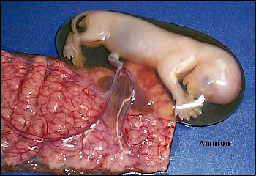
שליה
שליה
שק עובר
חלב טבור
עובר

Slide 42
סיבות למניעת ייחום אצל כלבים
מניעת הריונות לא רצויים.
רביית יתר ועודפי כלבים משוטטים.
היריון בגיל מוקדם שעלול לגרם נזק פיזי לכלבה.
בריאות לקויה של הכלבה.
בכלבי עבודה ותערוכות- לא מעוניינים בהיריון במועד התחרות או העבודה.

Slide 43
דרכים למניעת ייחום
טיפול הורמונאלי למניעת ייחום-
הזרקה או כדורים המכילים פרוגסטרון כל חצי שנה.
טיפול כירורגי- עיקור שהוא ניתוח להוצאת השחלות והרחם, נעשה רק על-ידי ווטרינר, בהרדמה כללית.
ניתן לעקר החל מגיל 6 חודשים, אך יש ווטרינרים הממליצים לעשות זאת, רק לאחר מחזור ייחום אחד לפחות.
ההבדל העקרוני בין שתי השיטות הוא, שהטיפול ההורמונאלי הוא טיפול הפיך והעיקור לא.

Slide 44
סירוס ועיקור של זכרים
סירוס- נעשה על ידי הסרת שני האשכים בניתוח בהרדמה כללית.
ניתוח פשוט יחסית ובטוח. ניתן לסרס החל מגיל 6 חודשים.
עיקור- ניתוח בהרדמה כללית, בו מנתקים את צינוריות הזרע של הכלב.
הכלב אינו מסורס אלא מעוקר בלבד, כלומר הוא אינו חדל מלבקש את הכלבה המיוחמת, אך אינו יכול להכניסה להריון.

